Slide 1
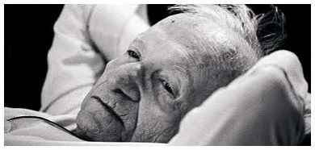
O texto poético
O poema
Mário Quintana
Um poema é como um gole d’água bebido no escuro.
Como um pobre animal palpitando ferido.
Como pequenina moeda de prata perdida para sempre na
[floresta noturna.
Um poema sem outra angústia que a sua misteriosa
[condição de poema.
Triste.
Solitário.
Único.
Ferido de mortal beleza.

Slide 2
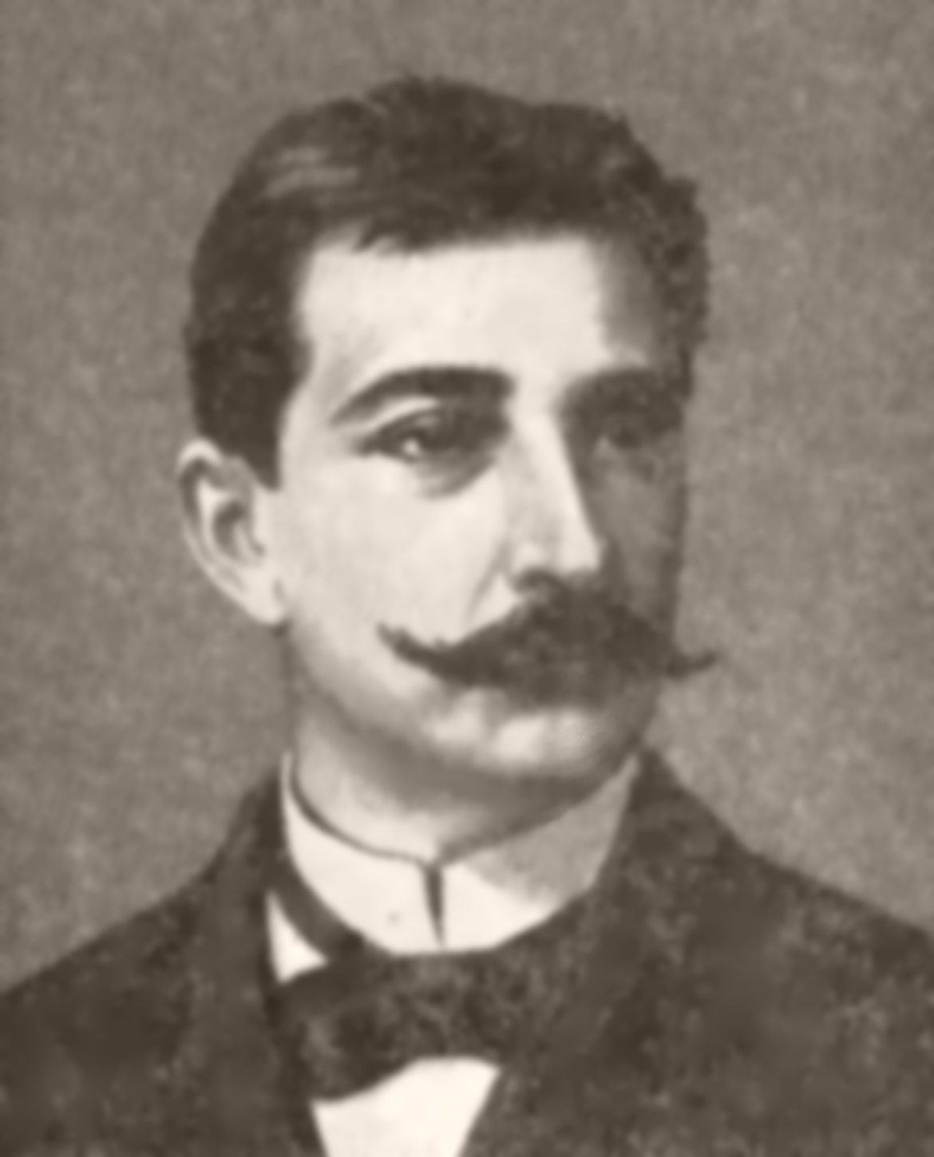
Raimundo Correia
O Vinho de Hebe
Quando do Olimpo nos festins surgia
Hebe risonha, os deuses majestosos
Os copos estendiam-lhe, ruidosos,
E ela, passando, os copos lhes enchia...
A Mocidade, assim, na rubra orgia
Da vida, alegre e pródiga de gozos,
Passa por nós, e nós também, sequiosos,
Nossa taça estendemos-lhe, vazia...
E o vinho do prazer em nossa taça
Verte-nos ela, verte-nos e passa...
Passa, e não torna atrás o seu caminho.
Nós chamamo-la em vão; em nossos lábios
Restam apenas tímidos ressábios,
Como recordações daquele vinho.

Slide 3
crase
elisão
1 2 3 4 5 6 7 8 9 10
Quando do Olimpo nos festins surgia
Hebe risonha, os deuses majestosos
Os copos estendiam-lhe, ruidosos,
E ela, passando, os copos lhes enchia...
A
B
B
A
interpolada
decassílabo sáfico: acentos na quarta, oitava e décima sílabas;
verso decassílabo
decassílabo heróico: acentos na sexta
e décima sílabas.

Slide 4
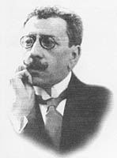
Olavo Bilac
Ave Maria
Meu filho! termina o dia...
A primeira estrela brilha...
Procura a tua cartilha,
E reza a Ave Maria!
O gado volta aos currais...
O sino canta na igreja...
Pede a Deus que te proteja
E que dê vida a teus pais!
Ave Maria!... Ajoelhado,
Pede a Deus que, generoso,
Te faça justo e bondoso,
Filho bom, e homem honrado;
Que teus pais conserve aqui
Para que possas, um dia,
Pagar-lhes em alegria
O que sofreram por ti.
Reza, e procura o teu leito,
Para adormecer contente;
Dormirás tranquilamente,
Se disseres satisfeito:
“Hoje, pratiquei o bem:
Não tive um dia vazio,
Trabalhei, não fui vadio,
E não fiz mal a ninguém.”
(Poesias Infantis.
Rio de Janeiro: Francisco Alves, 1929.)

Slide 5
verso heptassílabo
ou redondilha maior
Meu filho! termina o dia...
A primeira estrela brilha...
Procura a tua cartilha,
E reza a Ave Maria!
A
B
B
A
interpolada
dia / Maria = rimas toantes ou assonantes
brilha / cartilha = rimas consoantes

Slide 6
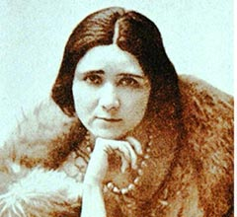
Florbela Espanca
Inconstância
Procurei amor, que me mentiu.
Pedi à vida mais do que ela dava;
Eterna sonhadora edificava
Meu castelo de luz que me caiu!
Tanto clarão nas trevas refulgiu,
E tanto beijo a boca me queimava!
E era o sol que os longes deslumbrava
Igual a tanto sol que me fugiu!
Passei a vida a amar e a esquecer...
Atrás do sol dum dia outro a aquecer
As brumas dos atalhos por onde ando...
E este amor que assim me vai fugindo
É igual a outro amor que vai surgindo,
Que há-de partir também... nem eu sei quando...
A mensagem das violetas.
Porto Alegre: L&PM Pocket, 2003.

Slide 7
Trem de ferro
Café com pão
Café com pão
Café com pão
Virge Maria que foi isso maquinista?
Agora sim
Café com pão
Agora sim
Voa, fumaça
Corre, cerca
Ai seu foguista
Bota fogo
Na fornalha
Que eu preciso
Muita força
Muita força
Muita força
Oô...
Foge , bicho
Foge, povo
Passa ponte
Passa poste
Passa pasto
Passa boi
Passa boiada
Passa galho
De ingazeira
Debruçada
No riacho
Que vontade de cantar!

Slide 8
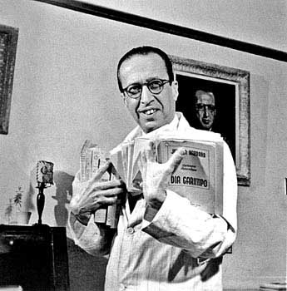
Oô...
Quando me prendero
No canaviá
Cadê pé de cana
Era um oficiá
Oô...
Menina bonita
Do vestido verde
Me dá tua boca
Pra matá minha sede
Oô...
Vou mimbora vou mimbora
Não gosto daqui
Sou de Ouricuri
Oô...
Vou depressa
Vou correndo
Vou a toda
Que só levo
Pouca gente
Pouca gente
Pouca gente...
Manuel Bandeira
(1936)

Slide 9
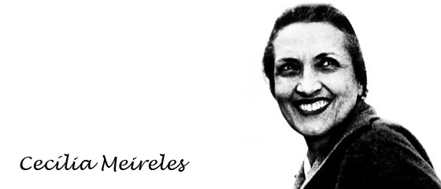
A bailarina
Esta menina
tão pequenina
quer ser bailarina.
Não conhece nem dó nem ré
mas sabe ficar na ponta do pé.
Não conhece nem mi nem fá
Mas inclina o corpo para cá e para lá
Não conhece nem lá nem si,
mas fecha os olhos e sorri.
Roda, roda, roda, com os bracinhos no ar
e não fica tonta nem sai do lugar.
Põe no cabelo uma estrela e um véu
e diz que caiu do céu.
Esta menina
tão pequenina
quer ser bailarina.
Mas depois esquece todas as danças,
e também quer dormir como as outras crianças.

Slide 10
Poema retirado de uma notícia de jornal
João Gostoso era carregador de feira-livre e morava no morro da
[Babilônia num barracão sem número.
Uma noite ele chegou no bar Vinte de Novembro
Bebeu
Cantou
Dançou
Depois se atirou na lagoa Rodrigo de Freitas e morreu afogado
Manuel Bandeira

Slide 11


Slide 12






Slide 13
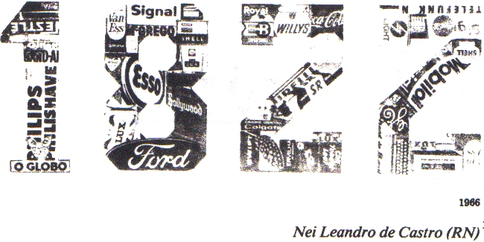

Slide 14
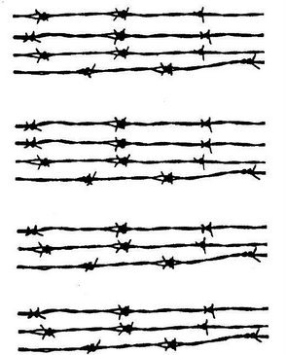

Slide 15
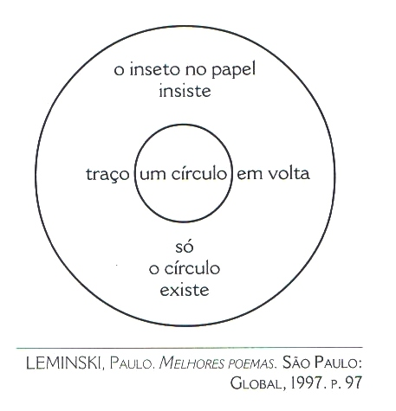

Slide 16
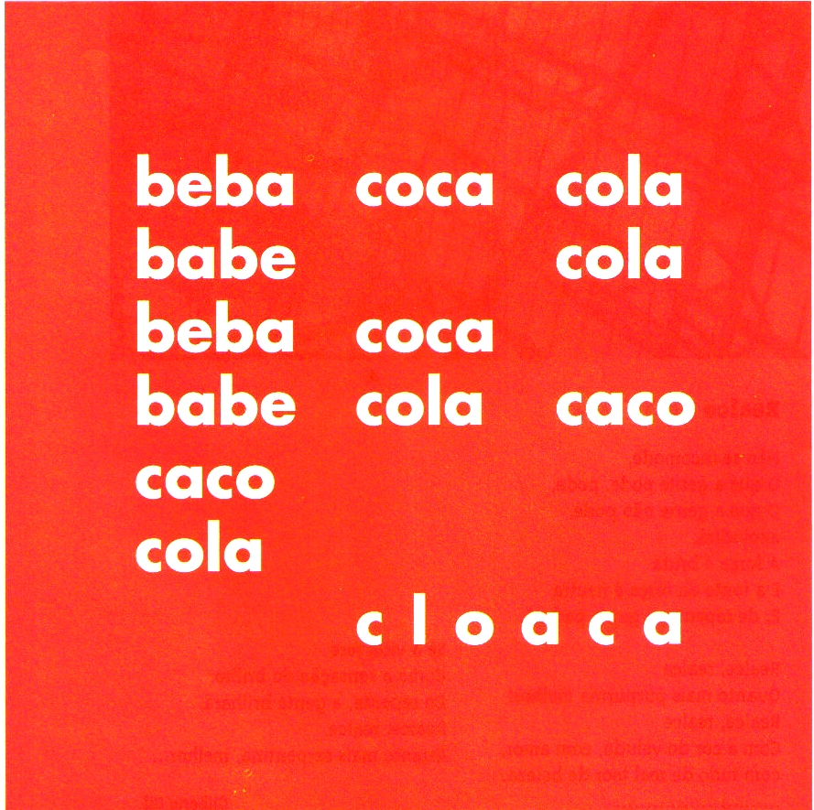
Décio Pignatari. Poesia Concreta. São Paulo, Abril Cultural, 1982.

Slide 17
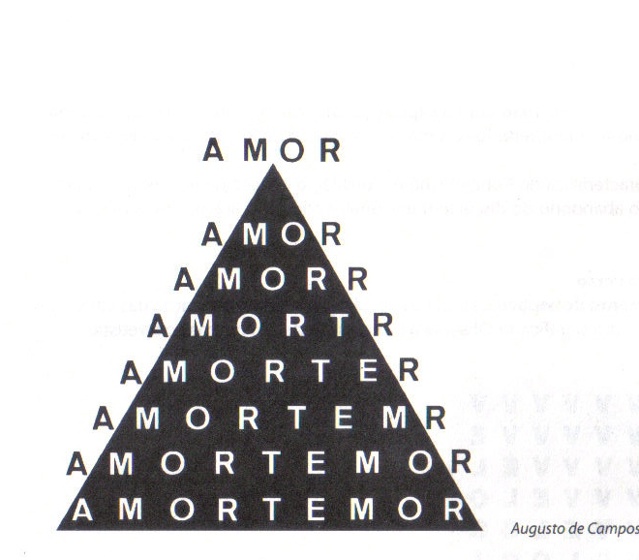

Slide 18

Pós-tudo, poema de Augusto de Campos, de 1984.

Slide 19

Augusto de Campos, 1965

Slide 20


Slide 21
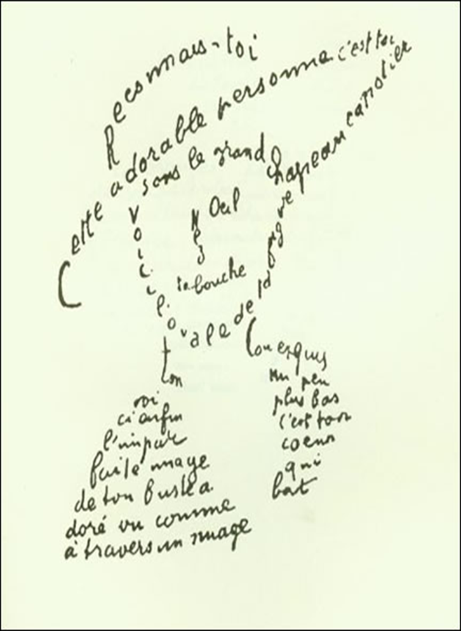
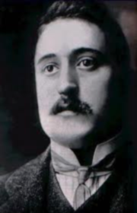
reconheça
essa adorável pessoa é você
sem o grande chapéu de palha
olho
nariz
boca
aqui o oval do seu rosto
seu lindo pescoço
um pouco
mais abaixo
é seu coração
que bate
aqui enfim
a imperfeita imagem
de seu busto adorado
visto como
se através de uma nuvem
Guillaume Apollinaire

Slide 22
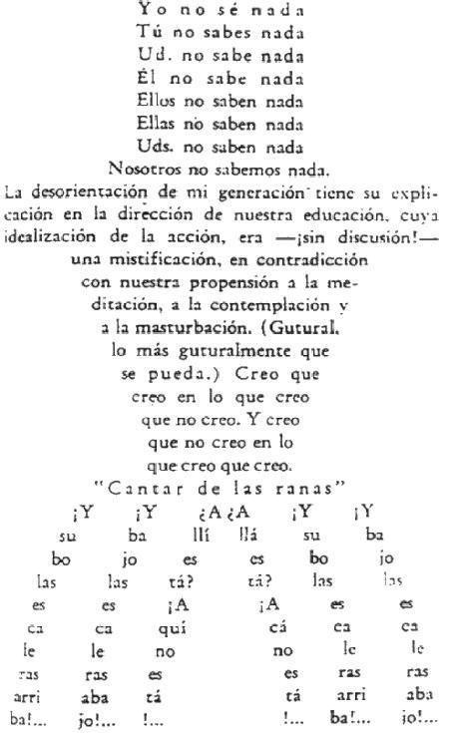
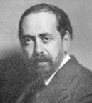
Espantapájaros
Oliverio Girondo foi um poeta vanguardista argentino

Slide 23
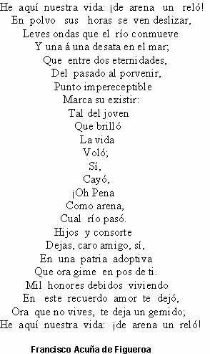
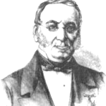
Francisco Esteban Acuña de Figueroa foi um escritor uruguaio

Slide 24

BENTO TEIXEIRA PINTO.
Prosopopéa. Com prefácio de Afrânio Peixoto.
Publicações da Academia Brasileira.
Rio de janeiro, Alvaro Pinto Editor (Annuario do Brasil), 1923.

Slide 25
Matuto incrementado
Eu doido pra criá fama
Fui pro Rio de Janeiro
Passei lá cinco semana
Trabaiano de pedrêro
Vortei cum palavriado
Um chiadêro danado
Cara, meu, qualé a tua
Corta essa, meu irmão
Fica frio aí, negão
Vô dá um taime na rua!
Quando eu chegava no sítio
O povo todo corria
Com’ele fala bonito!
Era o que as muié dizia
Na casa adonde eu morava
O povo se ajuntava
Prá mode vê eu falá
E toda festa que tinha
Não teno a presença minha
Ninguém queria ficá.
Casamento, batizado
Vaquejada, cantoria
Missa, novena, reisado
S’eu num fosse, ninguém ia.
Certa vez, lá na Rajada
Tinha uma missa marcada
Mas o padre adoeceu
E o diabo do sacristão
Inventô a invenção
De se lembrá logo deu.
Me chamô assim num canto
E começô cuchichá
Me disse logo: ― Eu garanto
Que você sabe rezá!
Mas tá fartando a batina
Vamo ali em Severina
Pra vê o que a gente faz.
Me deu um vistidão frôxo
Só porque era mêi roxo
Disse: ― Assim tá bom demais!
Quando eu visti o vistido
A ôtra rôpa tirei
Fiquei mêi disprivinido
Mas na hora nem notei
Que o bicho era meio fino
Assim mermo fui saino
Im procura da capela
Quando cheguei no artá
Que comecei a rezá
Foi a maior esparrela.
O povo todo istranharo
Quando’eu subi no artá
Umas véa cuchicaro
Ôtras pegaro a mangá
E Chica de Carabina
Quando viu minha batina
Comentô cum Bastiana:
― Deus me perdôe, se quisé
Mas é a cópia fié
Da camisola de Joana!

Slide 26
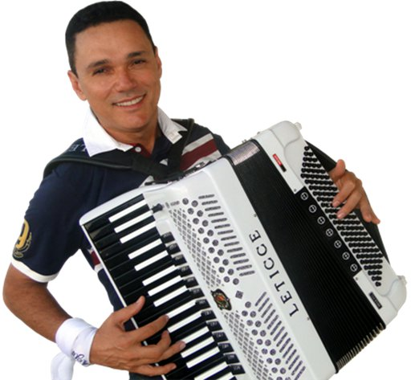
Sou José Amazan Silva, mais conhecido como Amazan. Nasci em Campina Grande, no dia 5 de outubro de 1963. Sou acordeonista, poeta, cantor, compositor e empreendedor brasileiro.
E eu tô lá no artá
De batina transparente
Continuei a rezá
Toquei a missa pra frente.
Pra acabá de compretá
Na hora qu’eu fui pegá
A Bíblia, não encontrei
E pra evitar demora
Um livro véi de escola
Que tinha assim eu peguei.
Abri o livro e fui leno
Umas pergunta que tinha
E as muié respondeno
Em forma de ladainha.
Ondé que tá o fejão?
As muié: ― No calderão.
E o arroz? ― Tá na cantina!
E a linguiça, no cordão?
As muié dissero: ― Não
Tá dibaxo da batina!
Eu ia m’incabulano
Mas disfarcei, segui leno
Continuei perguntano
E as muié respondeno
Eu só me incabulei
Na hora que perguntei
Confesso que sem maliça
E os côco, tá no pé?
As muié dissero: ― É
Tá no pezim da linguiça.
Fiquei todo incabulado
Perdi da missa o rotêro
Lembrei o palavriado
Lá do Rio de Janêro
Peguei a falá bonito
Mas fui cantá um Bendito
Errei e cantei um samba
Porém eu só me lasquei
Foi na hora que chamei
Jesus Cristo de caramba.
Me cubriro na porrada,
Entrô até a puliça
Acertaro uma paulada
Mermo im riba da linguiça
Saí todo arrebentado
Uns cinco dente quebrado
Foi primêra sem segunda
Me soltaro, eu sem demora
Saí de estrada afora
Que o pé batia na bunda.
Foi uma surra da gôta
Porém serviu de lição
Com medo de levá ôtra
Num ando mais no sertão
Chiano ou cantano samba
E em vez de dizer caramba
Agora eu só digo Oxente
E só converso arizia
Proque, pro mode, pro via
Que é a língua da gente!

